Slide 1
ЦВЕТОВЕТЕ НА ДЪГАТА И ПРИЯТЕЛСТВОТО ПРИКАЗКА

Slide 2
Преди много години цветовете на този свят започнали да спорят. Всеки твърдял за себе си, че е най-добрият, най-важният, най-необходимият, най-обичаният!

Slide 3
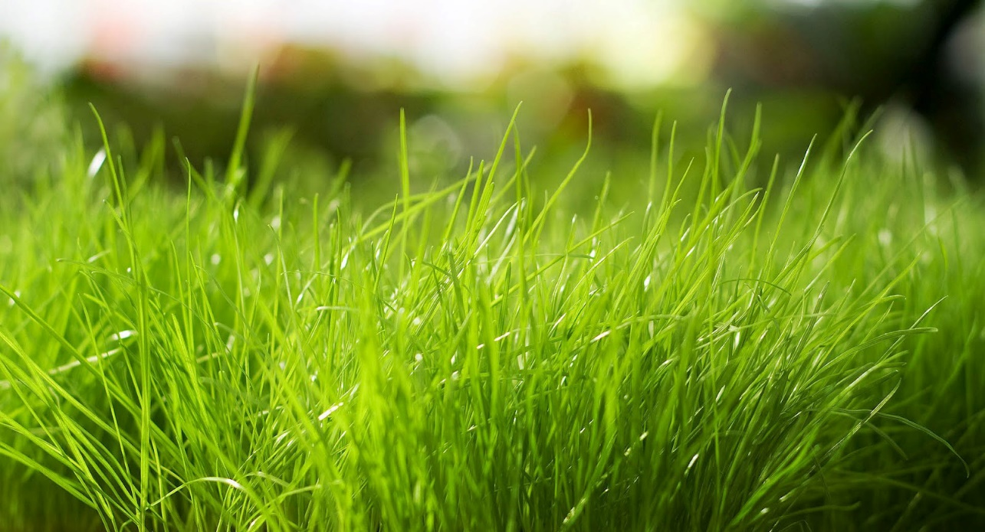
ЗЕЛЕНИЯТ казал:
Разбира се, че съм най-важният! Аз съм символ за живот и надежда. Аз съм избран за тревата, за цветята и листата. Без мен ще загинат всички животни. Погледнете природата около вас и ще видите, че аз съм навсякъде!

Slide 4
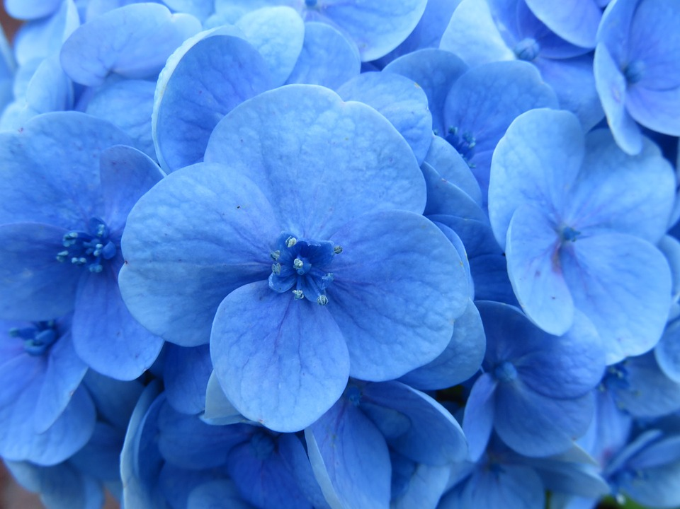
СИНИЯТ казал:
Ти мислиш само за Земята! Но виж небето и морето! Аз съм във водата, която е основата на целия живот и от дълбините на морето стигам чак до облаците. Небето дава простор, свобода и безкрайност. Без моята свобода щяхте да сте едно нищо!

Slide 5
ЖЪЛТИЯТ се подсмихнал:
Всички вие сте толкова сериозни. Аз нося смях, веселие и топлина по света. Слънцето е жълто, Луната е жълта, звездите са жълти… Един слънчоглед кара света да се смее. Без мен нямаше да има радостни усмивки!

Slide 6
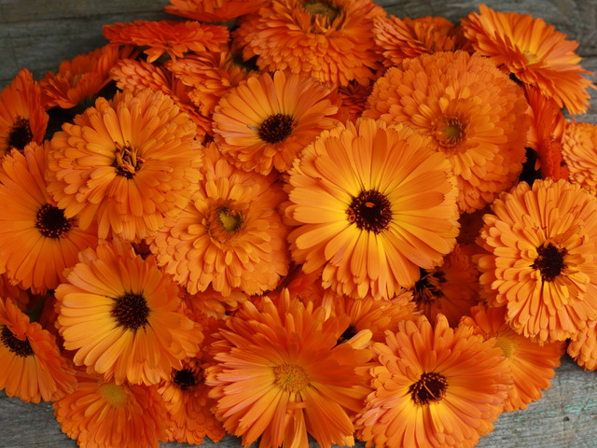
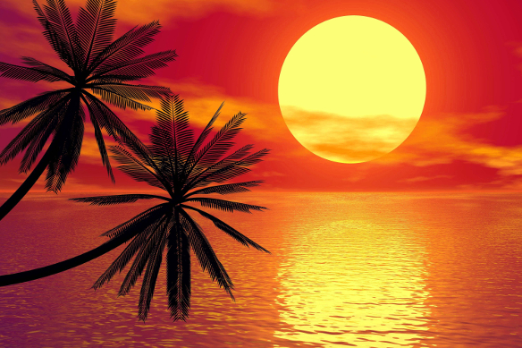
Тогава ОРАНЖЕВИЯТ започнал да се хвали:
Аз съм цвета на здравето и обновлението. По-рядко се показвам, но съм ценен, защото служа за потребностите на човешкия живот. Аз пренасям най-важните витамини. Помислете за морковите, тиквите, мангото и папаята. Не съм винаги на хоризонта, но когато оцветявам небето по време на изгрев и залез, красотата ми е толкова впечатляваща, че никой не си губи времето в мисли за вас!

Slide 7
ЧЕРВЕНИЯТ не могъл да се стърпи и извикал:
Аз съм вашият владетел! Аз съм кръвта- кръвта на живота! Аз съм цвета на смелостта! Готов съм да воювам за всяка идея. Без мен Земята би била пуста като луната. Аз съм цвета на страстта и любовта, на червените рози и мака!

Slide 8
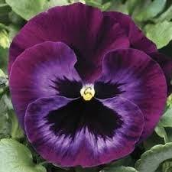
ВИОЛЕТОВИЯТ се надигнал и казал гордо:
Аз съм цвета на царствеността, властта и мъдростта - крале, вождове и епископи винаги са избирали мен. Хората не ми се противопоставят. Хората ми се подчиняват!

Slide 9
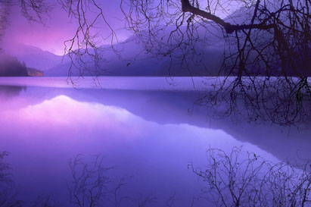
Накрая се обадил и ИНДИГОВИЯТ цвят, по-тихо в сравнение с останалите, но все така със самочувствие:
Спомнете си за мен. Аз съм цвета на мълчанието. Едва ли ме приемате наистина, но без мен всички бихте станали безотговорни. Представлявам мислите и наблюденията, полумрака и дълбоката вода. Нуждаете се от мен за равновесието и контраста, за молитвата и вътрешната свобода!

Slide 10
Така цветовете продължили да се изтъкват, всеки възхвалявал качествата си. Техният спор ставал все по-шумен и по-шумен.

Slide 11
Изведнъж просветнала светкавица и се чул гръм. Проливен дъжд завалял върху тях. Цветовете се свили от страх, сгушили се близо един до друг за успокоение.

Slide 12
В цялата олелия се чул гласът на ДЪЖДА:
О, вие, неразумни цветове, не се опитвайте да се засенчите един друг! Не знаете ли, че всеки един от вас е създаден с определена цел, единствен и неповторим? Хайде, хванете се за ръце и елате при мен!

Slide 13
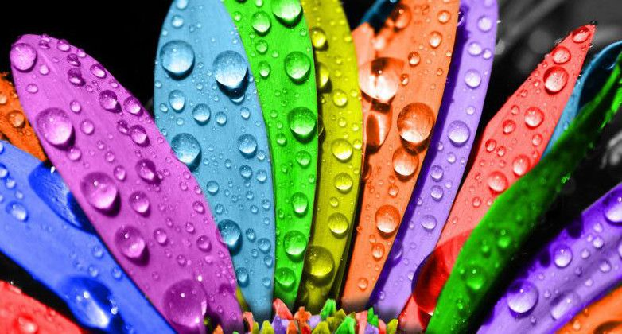
Те направили както им било наредено, събрали се и се хванали за ръце.

Slide 14
Дъждът продължил нататък:
От сега нататък, когато вали, всеки от вас ще се извие по небето, за да напомня за това, че вие може да живеете заедно в мир. Дъгата е знак за надеждата на утрото. Така, винаги когато един хубав дъжд измива света и се появи дъга на небето, ще се сещаме за това, че между нас цари уважение!

Slide 15
Приятелството е като една дъга:
Червено, като ябълка, сладка до сърцевината си. Оранжево, като пламък, който никога не гасне. Жълто, като слънцето, което огрява дните ни. Зелено, като растение, което се разлиства. Синьо, като водата, която е толкова чиста.
Лилаво, като цвете, което омагьосва очите. Индиго, като мечтите, които изпълват сърцето.
Дано всеки е открил и открива приятелства, равни с тази красота!

Slide 16
БЛАГОДАРИМ ВИ ЗА ВНИМАНИЕТО!

